Slide 1
Открытая система решений для малого ритейла
31 октября 2019
Дмитрий Шустерняк

Slide 2
О чём сегодня будем говорить
1С-Просто – что это такое, для кого и, главное - зачем?
1С:Касса 2.0 в облаке и в «коробке» – возможности и позиционирование.
1C:Касса vs 1C:Розница.
Дешёвое рабочее место: 1С:Касса, ноутбук с Win 10 PRO – всего за 16 тыс.
1С:Мобильная касса v3 – чего от неё ждать?
Не только программные продукты. Новый сайт, youtube-канал, википедия предпринимателя, печатные материалы.
1С-Просто – перспективы развития.
Отвечаем на ваши вопросы.

Slide 3
Малый ритейл: кто они и сколько их?
«Малый ритейл» – размытое понятие. Это и микро-бизнес и довольно крупные предприятия.
Фискальные
регистраторы
1,7 млн.
Смарт-
терминалы
700 тыс.
Поговорим о совсем маленьких: 1 касса, 1-2 рабочих места в магазине, 1 или несколько торговых точек
Автономные
кассы
800 тыс.
К категории «сверхмалого» бизнеса относится около 1 млн предпринимателей. Игнорировать их нельзя.

Slide 4
Как сделать всем хорошо?
Крупные сети
≈ 0,5 млн
Средний и малый ритейл
≈1,7 млн
«Сверхмалый» ритейл
≈ 1 млн
Малый бизнес: Я хочу, чтобы всё было просто, быстро и дёшево.
Партнёр 1С: А я хочу, чтобы дешёвые внедрения не отнимали у меня ресурсы
Решение №1 (самое простое)
Продать клиенту автономную кассу или смарттерминал.
Мало пользы для клиента.
Мало прибыли для партнёра.
Мало перспектив развития.
Решение №2
Сделать решение на базе платформы 1С, которое было бы:
ПРОСТО внедрить и освоить
ПРОСТО поддерживать
ПРОСТО расширять

Slide 5
Как сделать, чтобы было просто?
Простой интерфейс
Убрать всё лишнее, спрятать редко используемое.
Простой язык
Научимся говорить с пользователем без терминов.
Простые бизнес-процессы
Изменение цены товара не в 8 действий, а в 3 (открыть, изменить, закрыть).
Простые настройки
Максимум настроек по умолчанию. Автоматическая настройка где возможно.
Простая инфраструктура
Облачные сервисы, но обязательная возможность работы в офлайне.
Простой функционал
Одна группа функций – одно приложение. Для более сложных задач есть другие продукты.
Простой обмен данными
Это возможно в облаке – меньше проблем с конфликтами версий, пользователи не изменяют конфигурации.
Простые объяснения
Развитая система подсказок, видеороликов, FAQ.

Slide 6
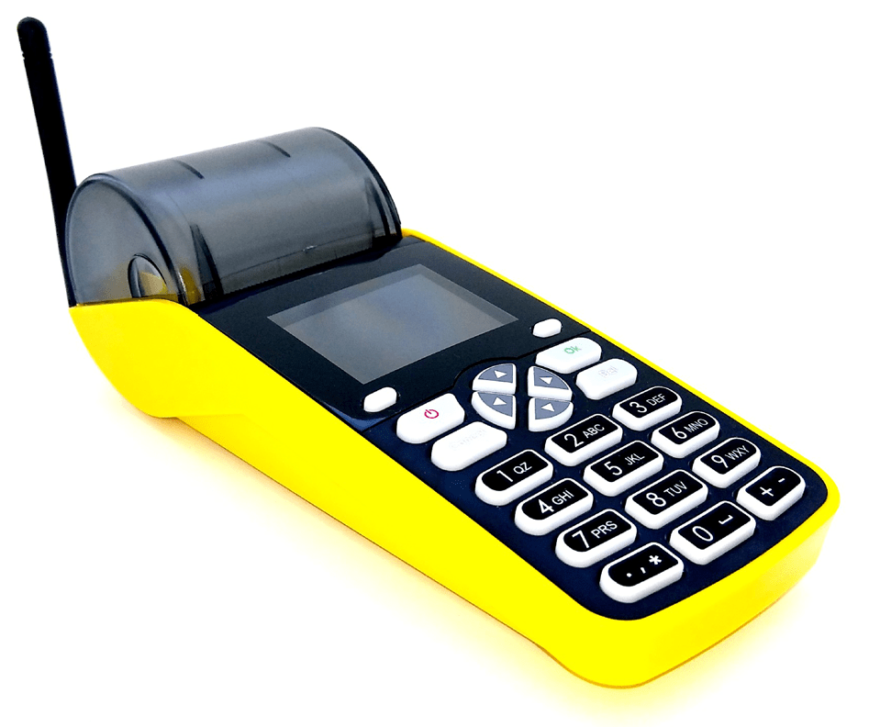
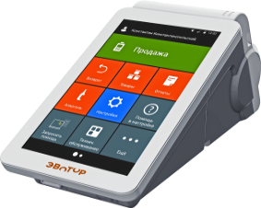
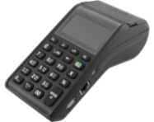
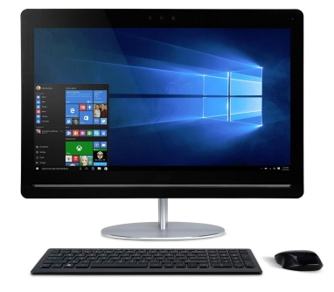
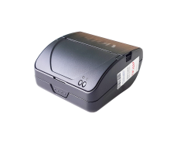
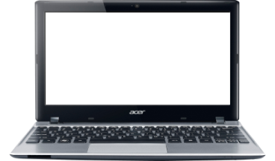
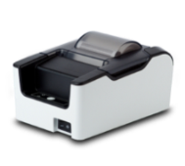
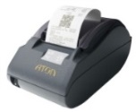
Открытая система 1С-Просто
Десятки решений от «1С» и наших партнёров
Интернет-торговля
1С-UMI
Расширенный учёт
1С:УНФ
Бухгалтерия
1С:БизнесСтарт
ЭДО
1С:Клиент ЭДО
Обновлённый облачный
интернет-сервис 1С:Касса v2.0
1C:Касса на ПК
1C:
Мобильная касса v3
1C:Касса тонкий клиент

Slide 7
Открытая система 1С-Просто – для кого?
(описание целевого клиента)
Одно (реже – 2) рабочее место кассира в торговой точке, возможно дополнительное рабочее место менеджера/владельца.
У одного владельца может быть несколько торговых точек.
Первичная автоматизация, ранее учёт вёлся в тетрадке или в Excel.
Может быть курьерская доставка или даже простой интернет-магазин.
Малый бюджет автоматизации. Внедрение 1С:розница или 1С:УНФ не рассматривается клиентом или невыгодно для партнёра.

Slide 8
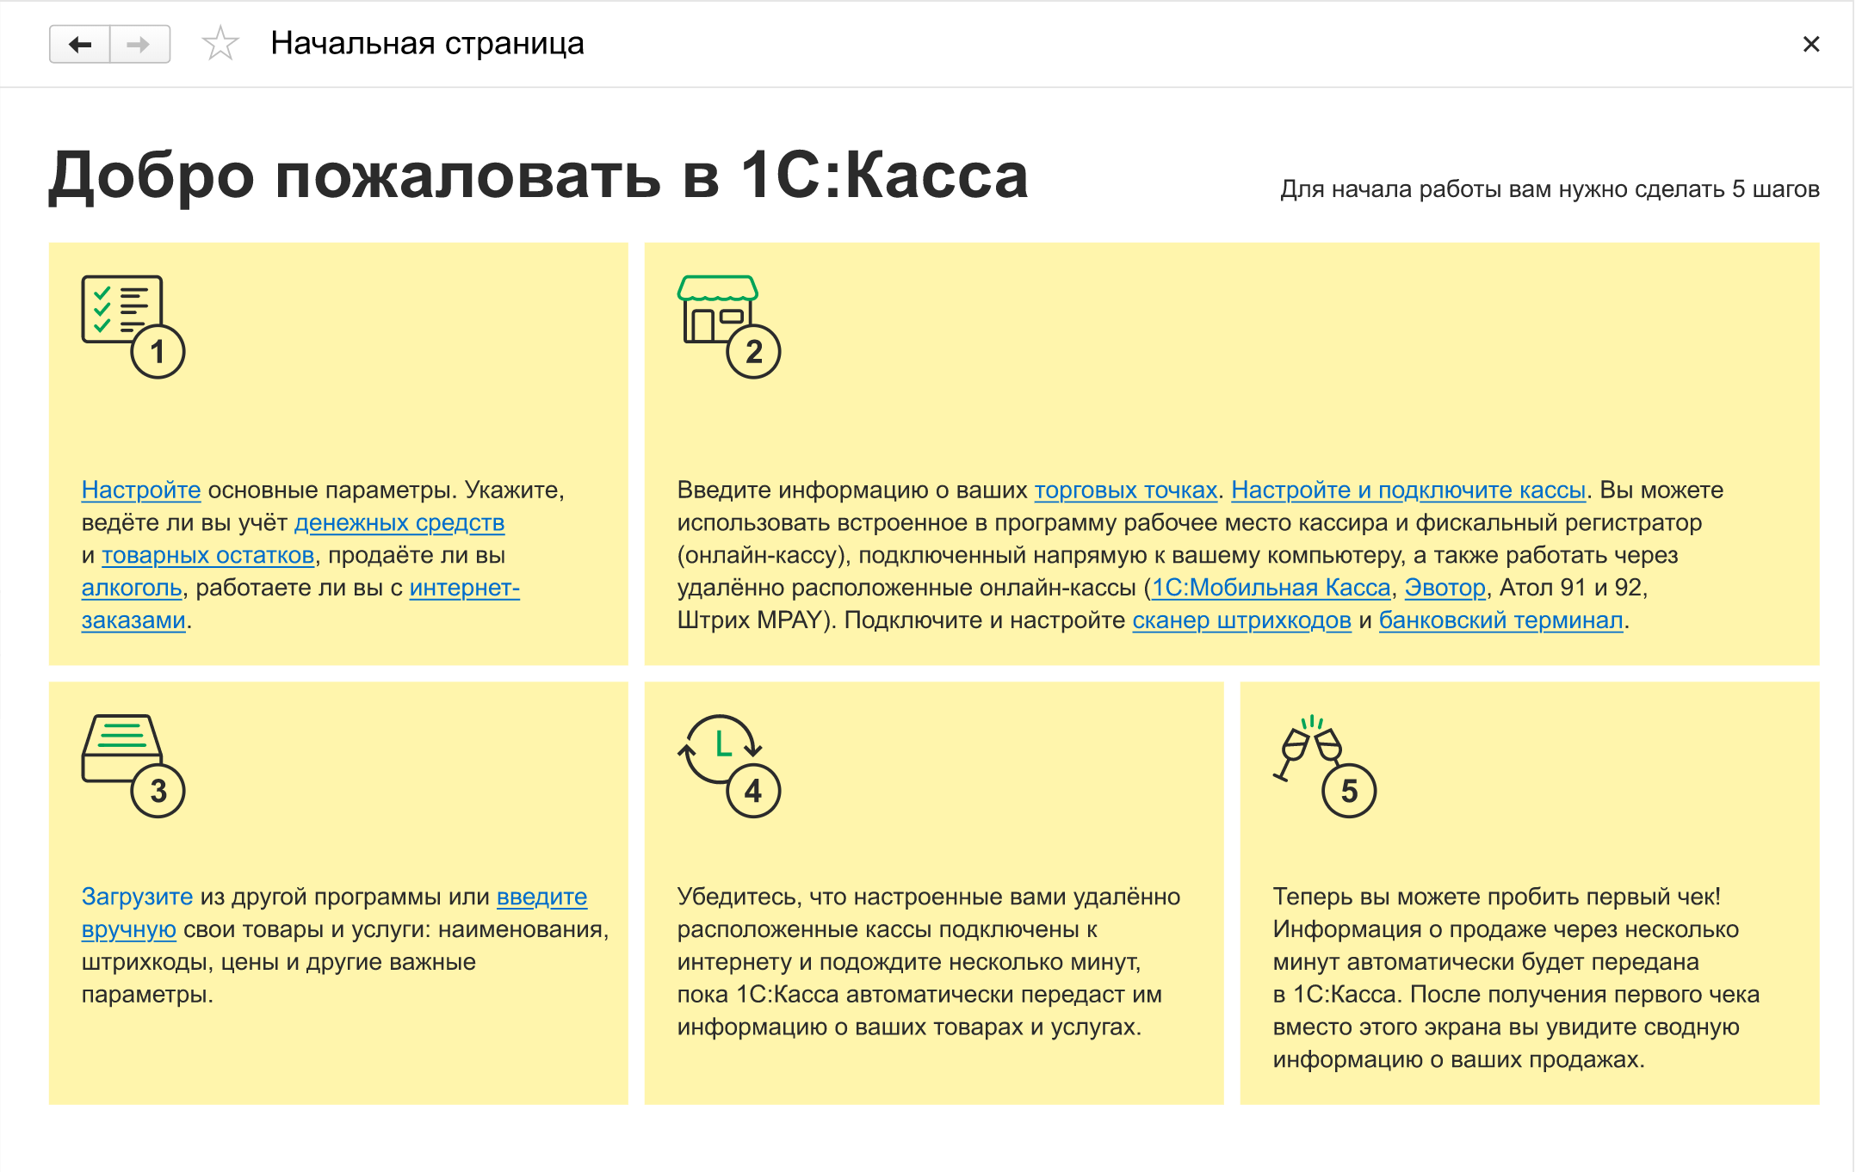
Интернет-сервис 1C:Касса 2.0 – это просто
Рабочее место кассира
Подключение удалённых внешних касс
ЕГАИС и маркировка
Учёт остатков и денег по торговым точкам
Импорт заказов из интернет-магазинов
Обмен данными с 1С:Клиент ЭДО
Обмен данными с другими приложениями 1С по ED

Slide 9
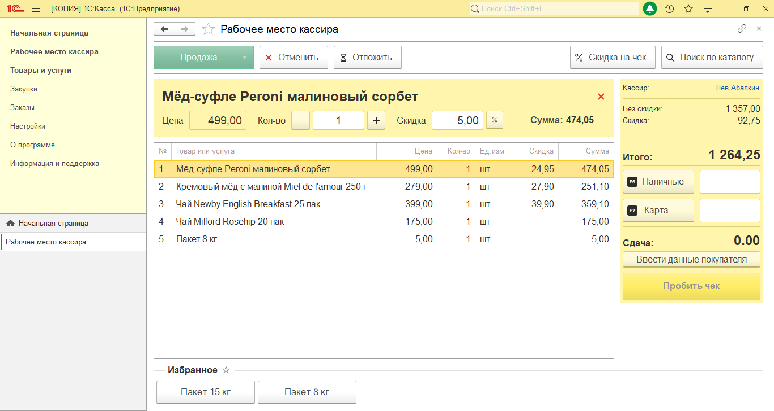
Интернет-сервис 1C:Касса 2.0 – это просто
Переработанный дизайн основных форм
Простой язык
Простые меню
Простые бизнес-процессы
Минимум настроек

Slide 10
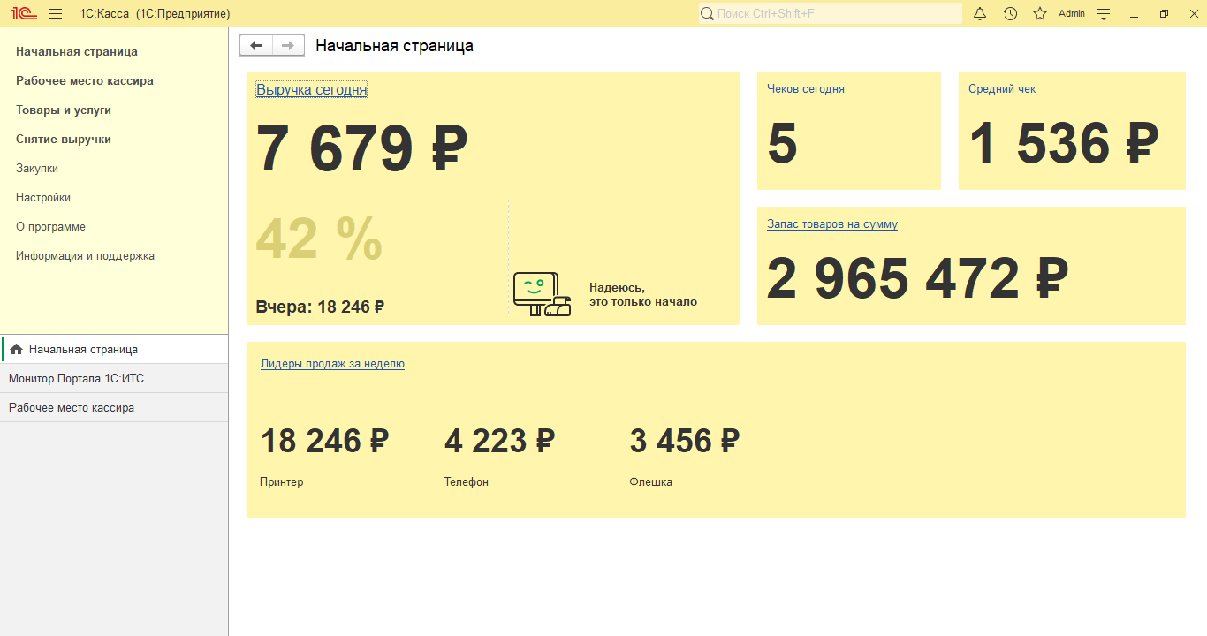
Интернет-сервис 1C:Касса 2.0 – это просто

Slide 11
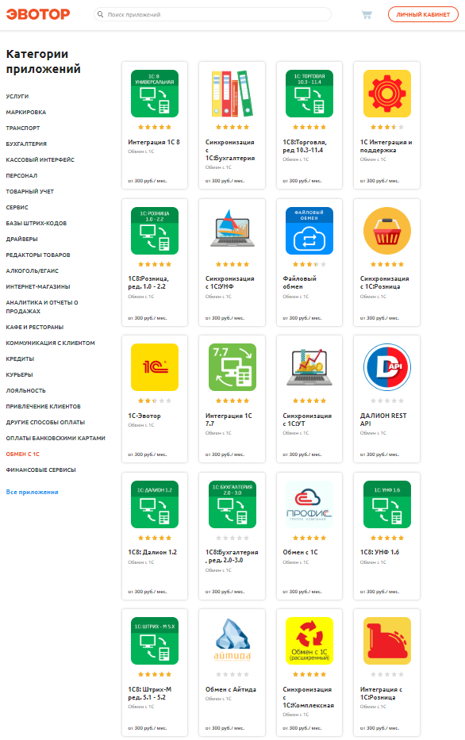
Интернет-сервис 1C:Касса для Эвотор
В России работает более 0,5 млн Эвоторов. Несмотря на это, сейчас 1С сама по себе, а Эвотор – сам по себе. А тем временем в разделе «Обмен с 1С» магазина приложений Эвотор – уже 49 сервисов…
В начале ноября интернет-сервис «1С:Касса для Эвотор» будет напрямую доступен в магазине приложений Эвотор. Дополнительные сервисы для обмена с этой версией 1С:Касса будут больше не нужны

Slide 12
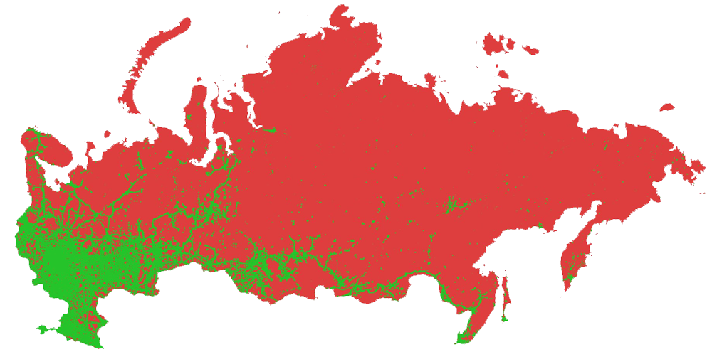
1C:Касса локальное приложение для ПК
Проблема 1: Стабильный интернет для работы в облаке пока есть не везде.
Проблема 2: Многие пользователи не в восторге от идеи абонентской платы.
Покрытие РФ
сотовой связью
около 15%
1C:Касса на ПК
РЕШЕНИЕ: локальная версия 1С:Касса (приложение для ПК)
Без обязательной абонентской платы.
Для работы не нужен постоянный доступ в Интернет
Все данные хранятся локально
Возможность подключения дополнительных внешних касс Эвотор
Обмен данными с внешними приложениями и интеграция в систему 1С-Просто

Slide 13
1C:Касса 2.0 – тарифы
Описание функционала | Приложение для ПК | Интернет-сервис, тариф:
 |  | Базовый | Стандарт | Расшир.
Работа в браузере на любом устройстве из любой точки мира | нет | + | + | +
Возможность работы без постоянного доступа к интернету | + | нет | нет | Нет
Макс. число одновременно работающих пользователей, включенное в тариф | 1 | 1 | 5 | 10
Встроенное рабочее место кассира с прямым подключением ККТ | 1 | нет | Не ограничено
Подключение дополнительных удалённо расположенных касс
Android приложение «1С:Мобильная касса» | веб-сервис или файлы | + | + | +
Смарттерминалы Эвотор | + | + | + | +
Ньюджеры Атол (91Ф, 92Ф) | нет | + | + | +
Онлайн-кассы Штрих-МПЕЙ-Ф | нет | + | + | +
Включенное в стоимость тарифа общее число используемых касс | любое | 1 | 1 | 1
Покупка подключения дополнительных касс (+3 пользователя на каждую кассу) | нет | + | + | +
Число торговых точек (магазинов) | любое | 1 | 1 | любое
Число используемых юридических лиц | любое | 1 | 1 | любое
Число используемых систем налогообложения | любое | 1 | 1 | любое

Slide 14
1C:Касса 2.0 – тарифы
Описание функционала | Приложение для ПК | Интернет-сервис, тариф:
 |  | Базовый | Стандарт | Расшир.
Приёмка и торговля алкоголем (ЕГАИС) | + | зависит от функцио-нала подключен-ной внешней кассы | нет | +
Работа с маркированными товарами | + |  | + | +
Реализация товаров по свободной цене | + |  | + | +
Возврат на основании и без, скупка, чеки коррекции | + |  | + | +
Оплата банковскими картами, комбинированная оплата | + |  | + | +
Отложенные чеки | + |  | + | +
Ручные скидки (максимальный размер скидки настраивается) | + |  | + | +
Максимальное число товаров и услуг в списке | любое | 200 | любое | любое
Ведение учёта остатков товаров и денежных средств в целом по компании | + | нет | + | +
Ведение учёта остатков товаров и денег в разрезе торговых точек. | + | нет | нет | +
Перемещения товаров между торговыми точками | + | нет | нет | +
Печать ценников и этикеток | + | + | + | +
Автоматический обмен данными с сервисом 1С:Клиент ЭДО | + | нет | + | +
Подсказки при заведении товаров от сервиса 1С-Номенклатура | ожидается | + | + | +
Импорт и обработка интернет-заказов из CMS систем (1С-UMI, 1C-Битрикс) | + | нет | нет | +
Обмен данными с внешними приложениями по протоколу ED | + | только CSV | + | +

Slide 15
1C:Касса 2.0 – это дёшево
Локальное приложение для ПК – 3300 рублей «вечная» лицензия
Базовый тариф – бесплатно до 01.01.2022. 1 касса, 1 пользователь, 1 сессия
Спасибо вам, люди ☺
Стандартный тариф – 250 руб/мес. 1 касса, 5 пользователей, 5 сессий
Расширенный тариф – 400 руб/мес. 1 касса, 10 пользователей, 10 сессий. Триал 30 дней.
Дополнительная касса (к любому тарифу) – 100 руб/мес. +1 касса, +3 пользователя, +3 сессии

Slide 16
А почему тогда не 1С:Розница?
Главное преимущество 1С:Розница – функционал, которого нет и не будет в 1С:Касса:
Широкие возможности кастомизации и настройки.
Технология РИБ.
Вид номенклатуры, виды цен и т.д. - общие параметры для похожих позиций, что позволяет легко работать с большой номенклатурой.
Свойства товаров, комплекты.
Сложные скидки и маркетинговые акции, сложные накопительные скидки.
Развитая аналитика и отчёты.
Управление складом и запасами.
Недостатки 1С:Розница для микро- бизнеса:
Настройка требует времени.
Очень сложная в освоении новичком.
Избыточный функционал для микро-бизнеса.
Сложные бизнес-процессы для микро-бизнеса (поменять цену – 8 действий).
Требует довольно мощного компьютера, на Атоме не работает.

Slide 17
А как с маркировкой?
Реализация маркированного товара осуществляется в 1С:Касса, 1С:Мобильная касса или на удалённо подключаемых кассах (Эвоторы, Ньюджеры Атол, Штрих MPAY)
Приёмка маркированного товара осуществляется в облачном сервисе 1С:Клиент ЭДО (бесплатно при приёмке документов и отправке до 5 пакетов документов в месяц)
Данные из поступающих в 1С:Клиент ЭДО универсальных передаточных документах будут автоматически загружаться в интернет-сервис 1С:Касса.

Slide 18
А если это мини-сеть?
Мастер-база в интернет-сервисе 1С:Касса
Рабочие места кассиров в торговых точках мини-сети на базе ньюджеров Атол, Штрих MPAY, Эвоторов, 1С:Мобильная касса, а также работа с любыми кассами через тонкий клиент.
Приёмка товаров в торговых точках при наличии более-менее стабильного Интернета – через интернет-сервис 1С:Касса (в браузере или через тонкий клиент)
Если Интернет нестабилен – установка в торговых точках компьютеров с «1С:Касса приложение для ПК». Автоматический обмен с интернет-сервисом 1С:Касса ожидается в следующем релизе.

Slide 19
А можно ли 1С:Касса использовать как РМК для «больших» приложений 1С?
Можно.
Но не нужно. ☺
Причина: для полноценного рабочего места кассира в 1С:Касса слишком урезанный функционал. Удобство использования не компенсирует отсутствие важных для среднего и крупного бизнеса функций - полноценной системы лояльности, свойств товаров и т.д.
1C:Касса – для маленьких. А сделанные наработки по пользовательским интерфейсам будут использоваться и в «больших» приложениях 1С.

Slide 20
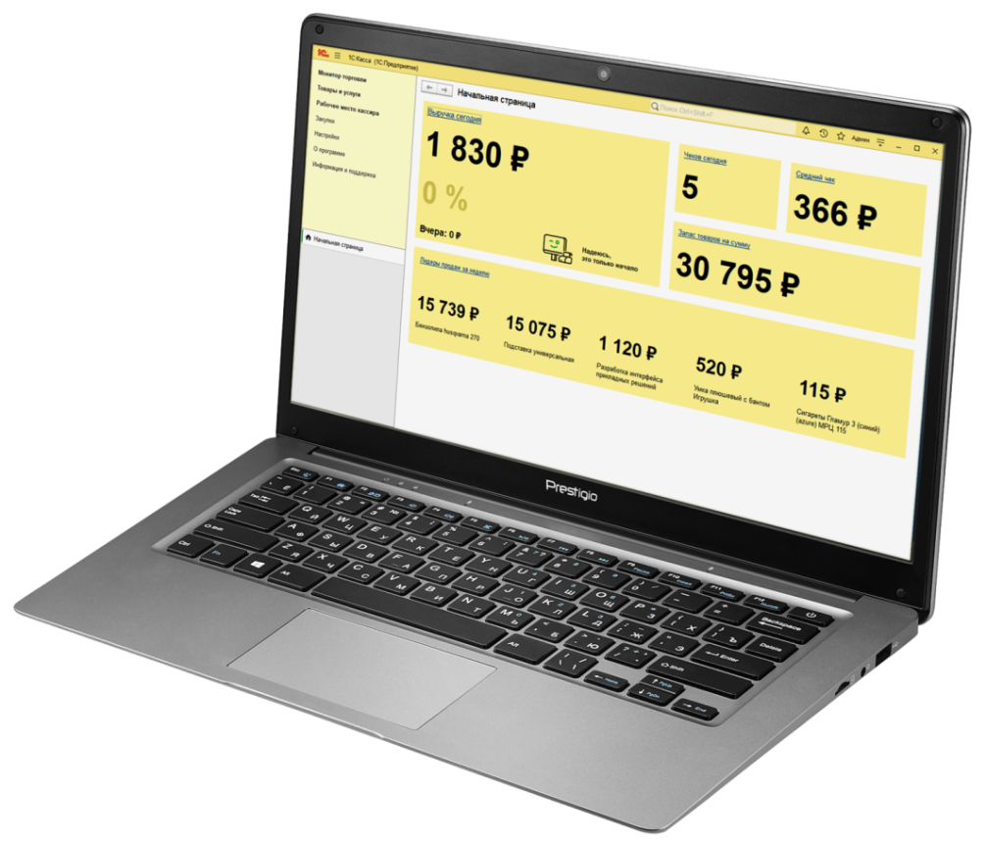
Дешёвое рабочее место
Если на рабочем месте нужна только касса – лучшее всего смарттерминал. Но если нужно работать с накладными, УПД, ЭДО, таблицами, интернетом – нужен БОЛЬШОЙ экран.
Prestigio SmartBook PSB141C03-1C (по заказу 1С) – 14” экран, Intel Atom z8350 (4 ядра), ОЗУ 4 Gb, eMMC 64 Gb – достаточно для работы 1С:Касса, офиса, фильмов, интернета. WiFi, BT, 2xUSB, microSD, аудио, mini HDMI
Windows 10 PRO преднастроенная, обновления отключены.
Лицензия «1С:Касса приложение для ПК» в комплекте
16 000 рублей за комплект
24 900 за комплект с Атол 30Ф (без ФН)

Slide 21
Тонкий и лёгкий

Slide 22
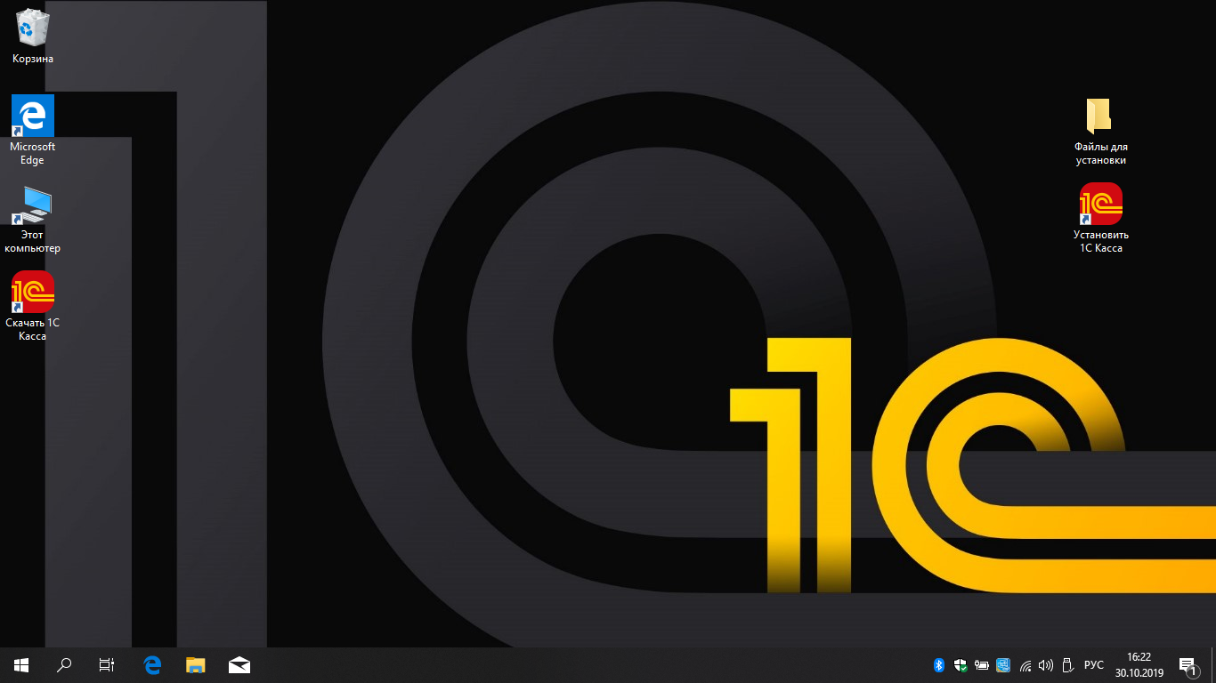
Всё уже настроено – просто включите
Гарантия 1 год в сервис-центрах Prestigio. Не забудьте заполнить гарантийный талон.

Slide 23
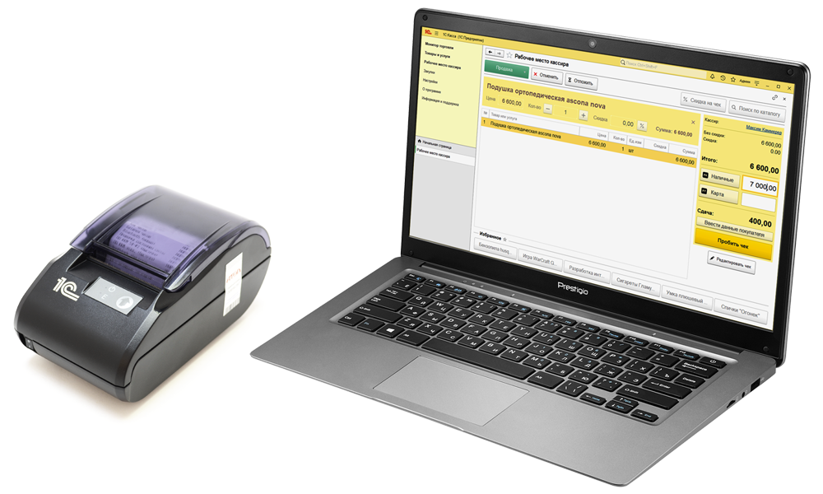
Автоматизация магазина – за час
Гарантия 1 год в сервис-центрах Prestigio. Не забудьте заполнить гарантийный талон.

Slide 24
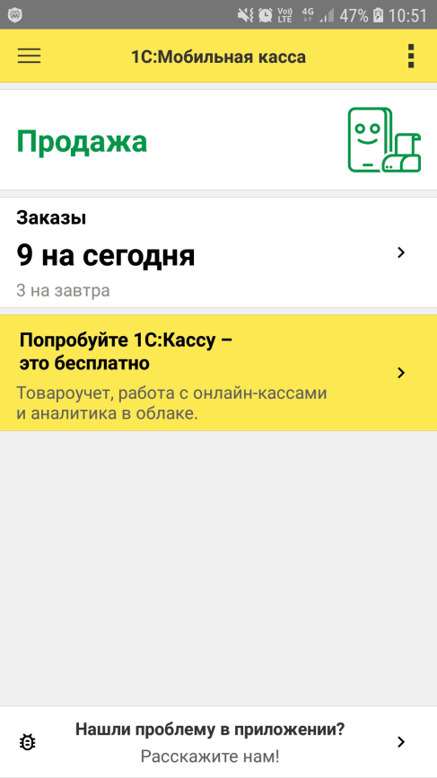
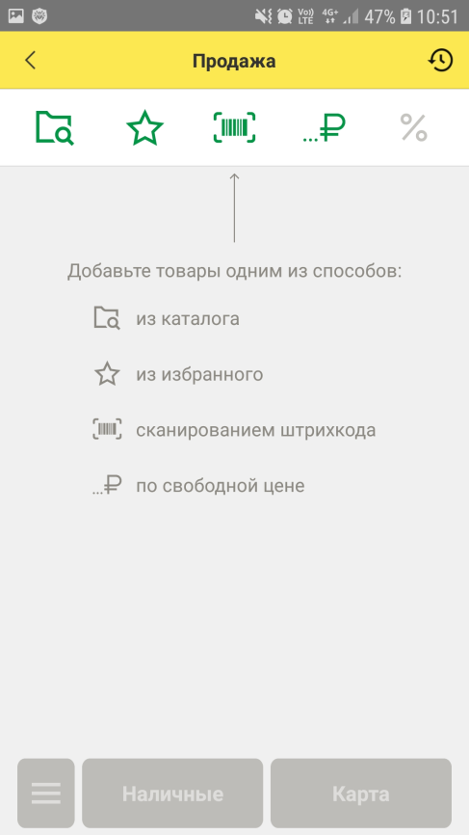
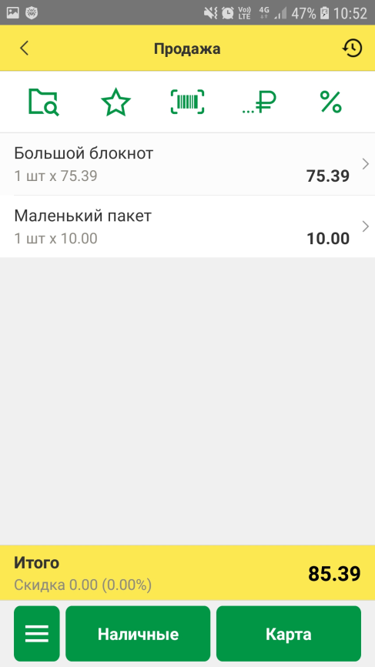
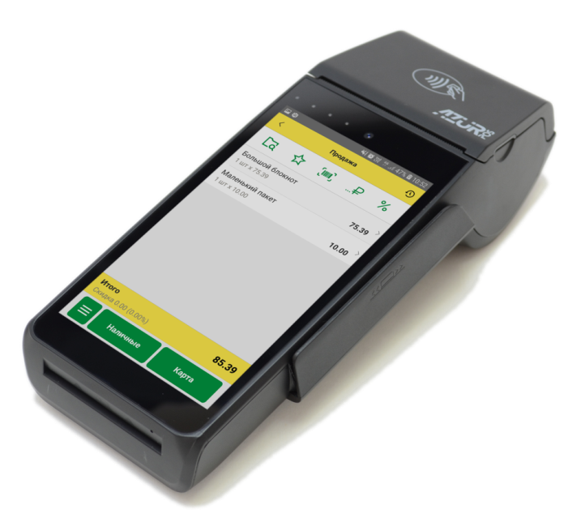
1С:Мобильная касса v3
Также поставляется со смарттерминалами Азур 01Ф
Полноценное рабочее место кассира - ЕГАИС, маркировка и интернет-заказы через 1С:Касса
Можно редактировать товары (на первых порах можно обойтись даже без товароучётки)
Синхронизация с интернет-сервисом 1С:Касса в несколько кликов
Обмен данными с другими компонентами 1С-Просто по протоколу Enterprise Data

Slide 25
1С:Мобильная касса v3.0 – зачем?
Если нет денег на компьютер
Чтобы бесплатно попробовать, что такое касса
Если есть курьеры
Если нужна дополнительная касса
На некоторых смарттерминалах
В ДЕКАБРЕ 2019: ДОБАВИМ УДАЛЁННУЮ ФИСКАЛИЗАЦИЮ (печать чеков на кассе, стоящей в офисе)

Slide 26
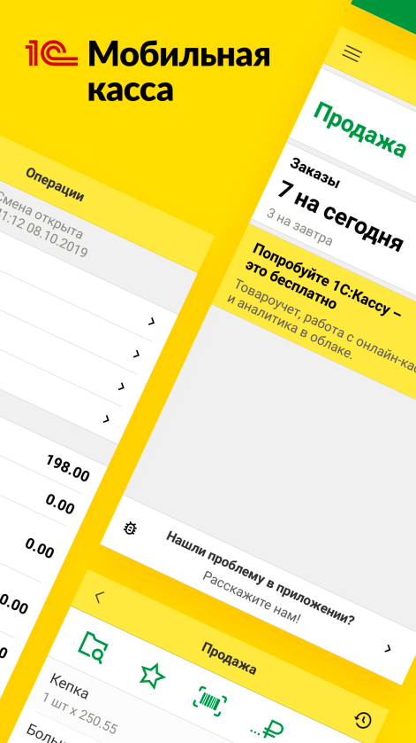
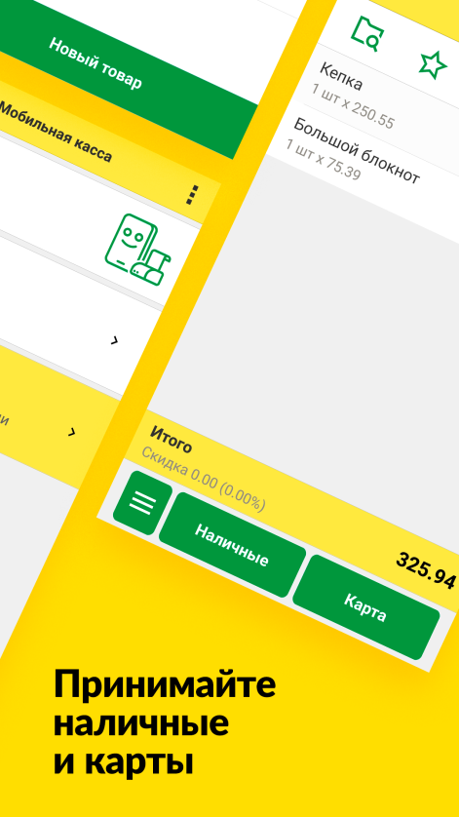
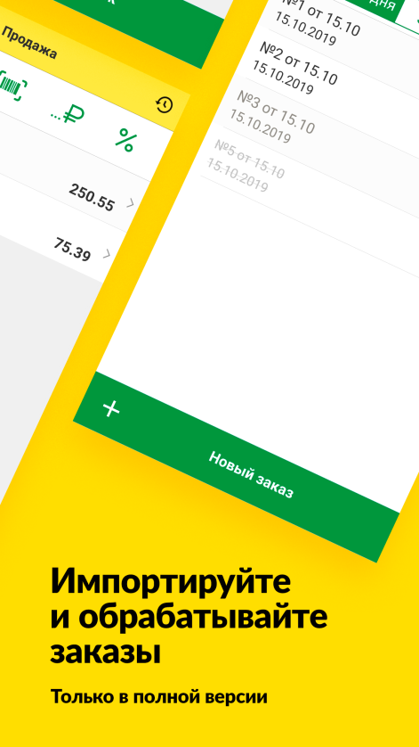
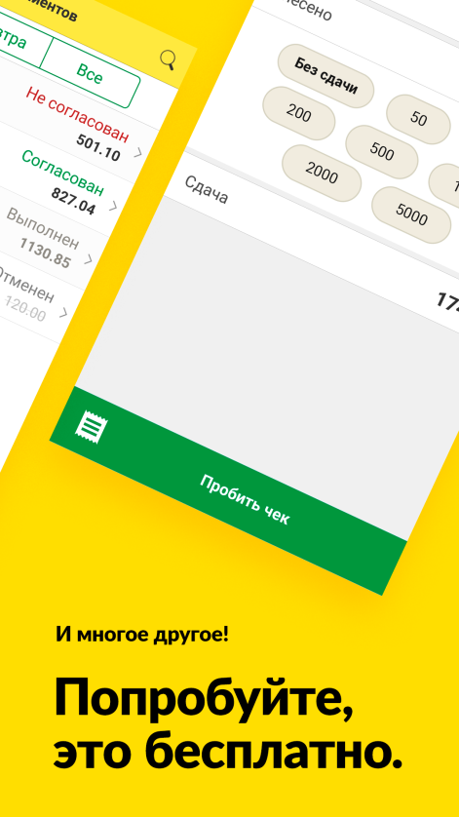
1С:Мобильная касса v3.0 – в Google Play
Базовая версия (без ЕГАИС, <200 товаров) – бесплатно в Google.
Расширенная версия – 99 руб/мес в Google или 1800 рублей lifetime через партнёров 1С

Slide 27
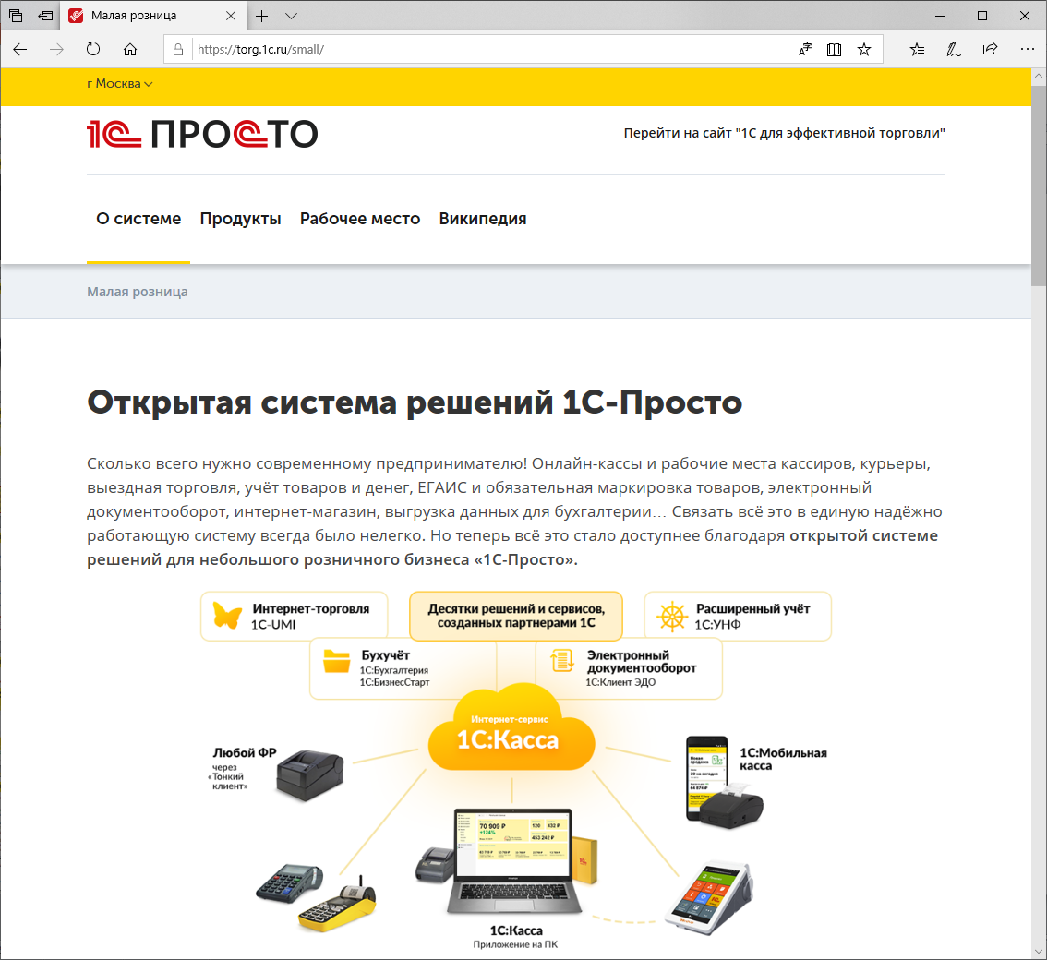
HTTP://1С-PROSTO.RU
Цель ресурса: сделать процесс вашего общения с микро-бизнесом ПРОЩЕ
Информация о продуктах, продвигаемых в рамках системы 1C-Просто
Справочное бюро предпринимателя (википедия)
Youtube-канал – ликбез по правилам и нормам, How-To, помощь по настройке и работе с продуктами
Ожидается:
Прямые ссылки на материалы для скачивания
FAQ
Что ещё может вам понадобиться?

Slide 28
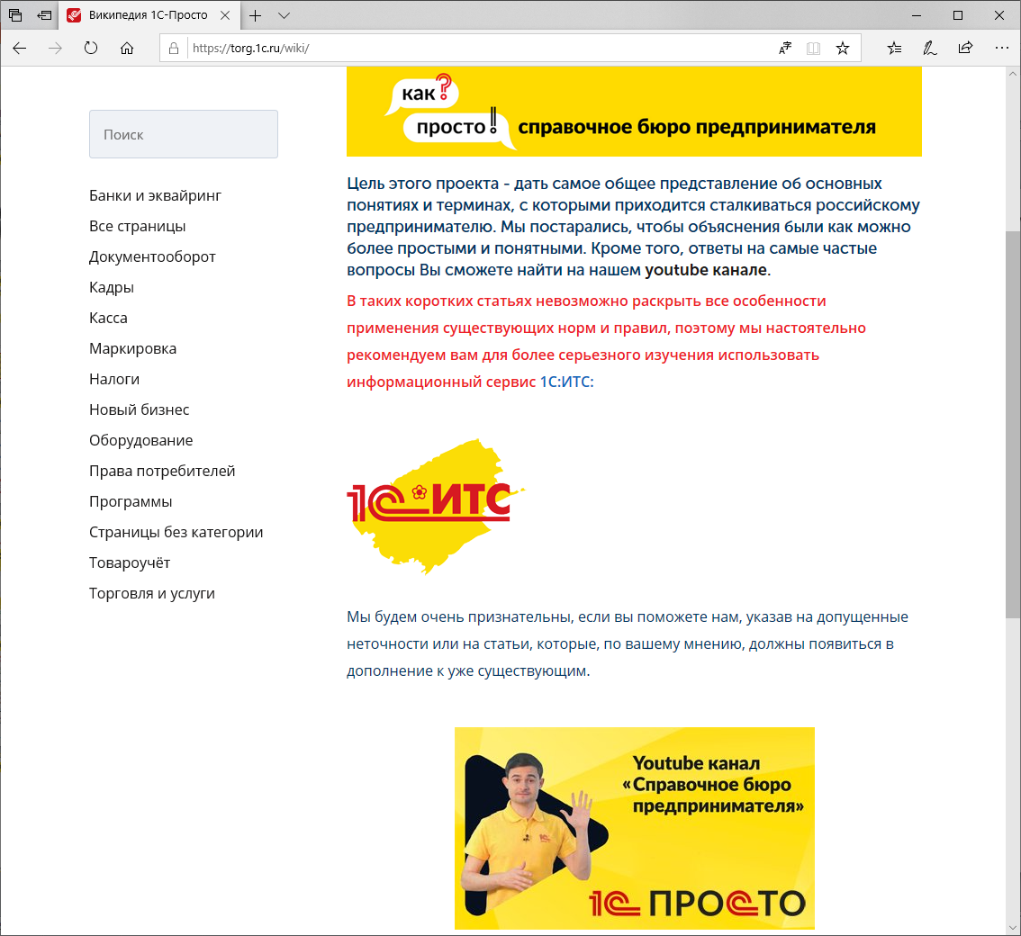
ВИКИПЕДИЯ ПРЕДПРИНИМАТЕЛЯ
Банки и эквайринг
Документооборот
Кадры
Касса
Маркировка
Налоги
Новый бизнес
Оборудование
Права потребителей
Программы
Товароучёт
Торговля и услуги

Slide 29
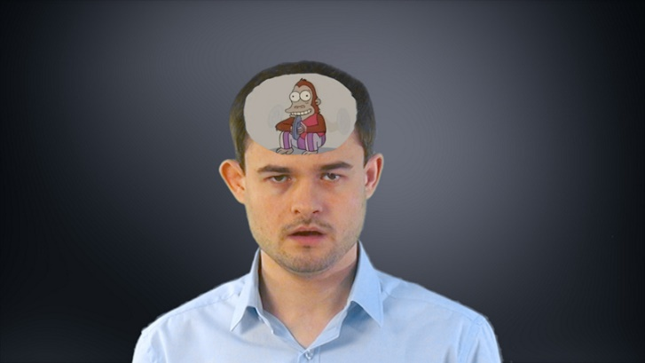
Youtube канал
«Справочное бюро предпринимателя»

Slide 30
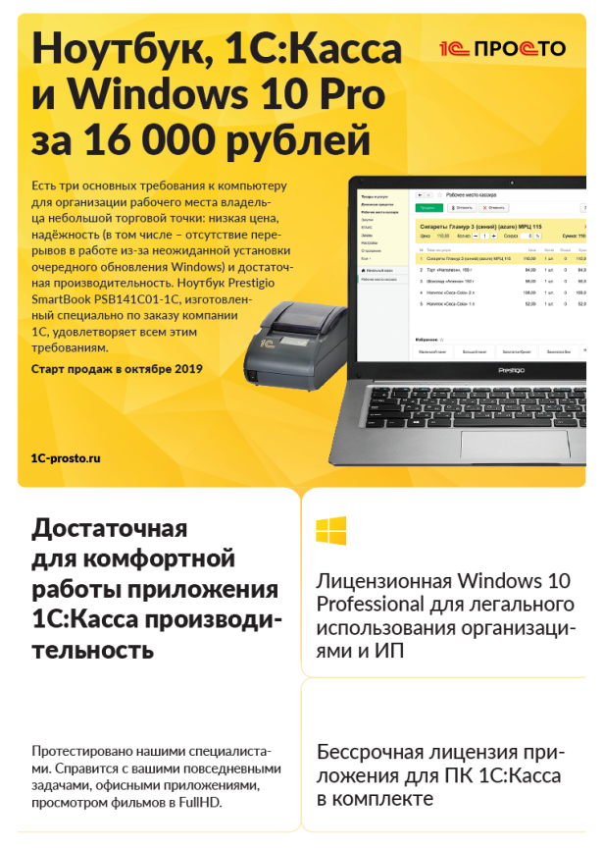
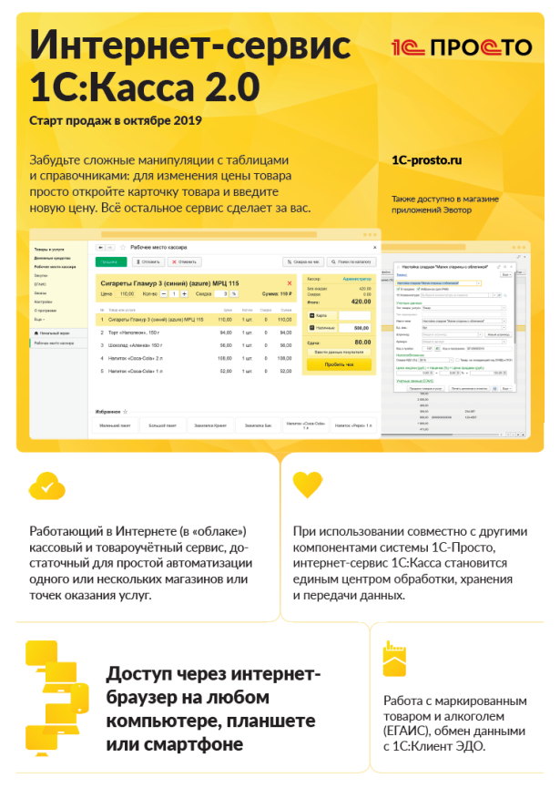
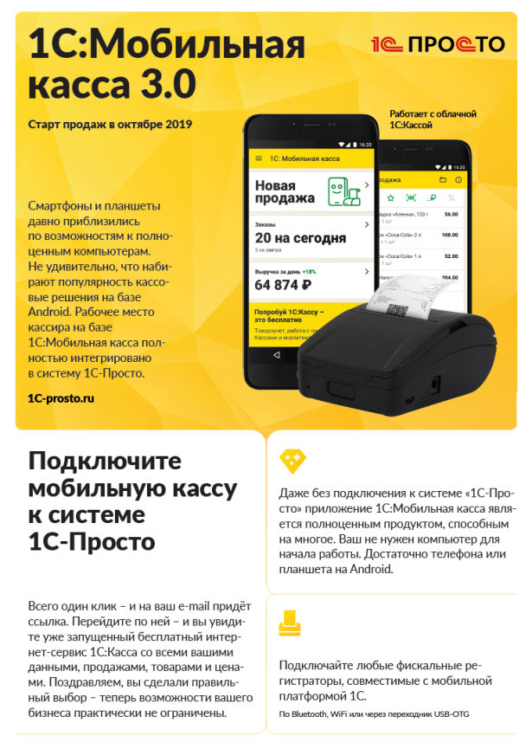
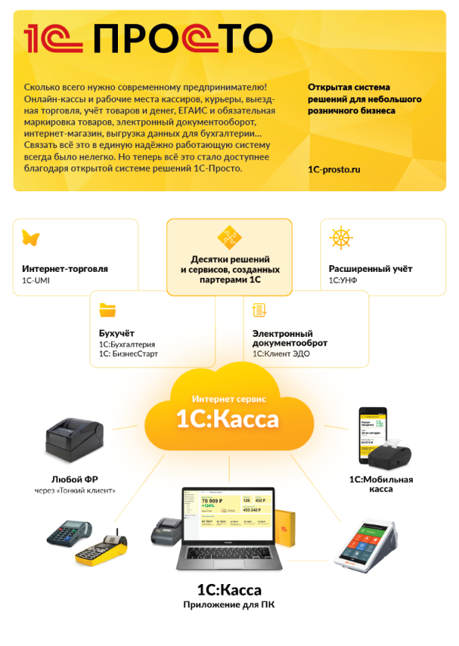
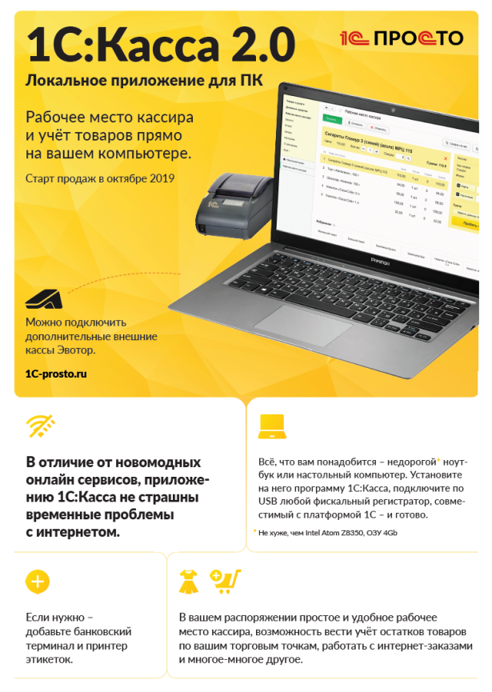
Печатные материалы

Slide 31
Что дальше?
Открытая система 1С-Просто – это лёгкий вход для микро- бизнеса в огромный мир решений фирмы «1С» и наших партнёров.
1C-Просто – это возможность для партнёров сократить свои трудозатраты на обслуживание клиентов из микро- бизнеса. Клиенты будут расти, а с ними будут расти и ваши доходы.
Мы только в начале пути. До конца года: простая синхронизация 1С:Касса на ПК с облаком, удалённая фискализация. UI/UX – основной приоритет.
Мы приглашаем партнёров к сотрудничеству – в системе нужна простая онлайн система лояльности, отраслевые решения. Нам нужен ваш опыт, ваше мнение и и ваши советы.
Пишите на prosto@1c.ru

Slide 32
Теперь я верю,
что 1С может быть просто
Отвечаем на ваши вопросы…

